Slide 1
Politika správy výzkumných dat na UK
Dagmar Hanzlíková
openscience@cuni.cz
Centrum pro podporu open science
Univerzita Karlova
30. 5. 2024

Slide 2
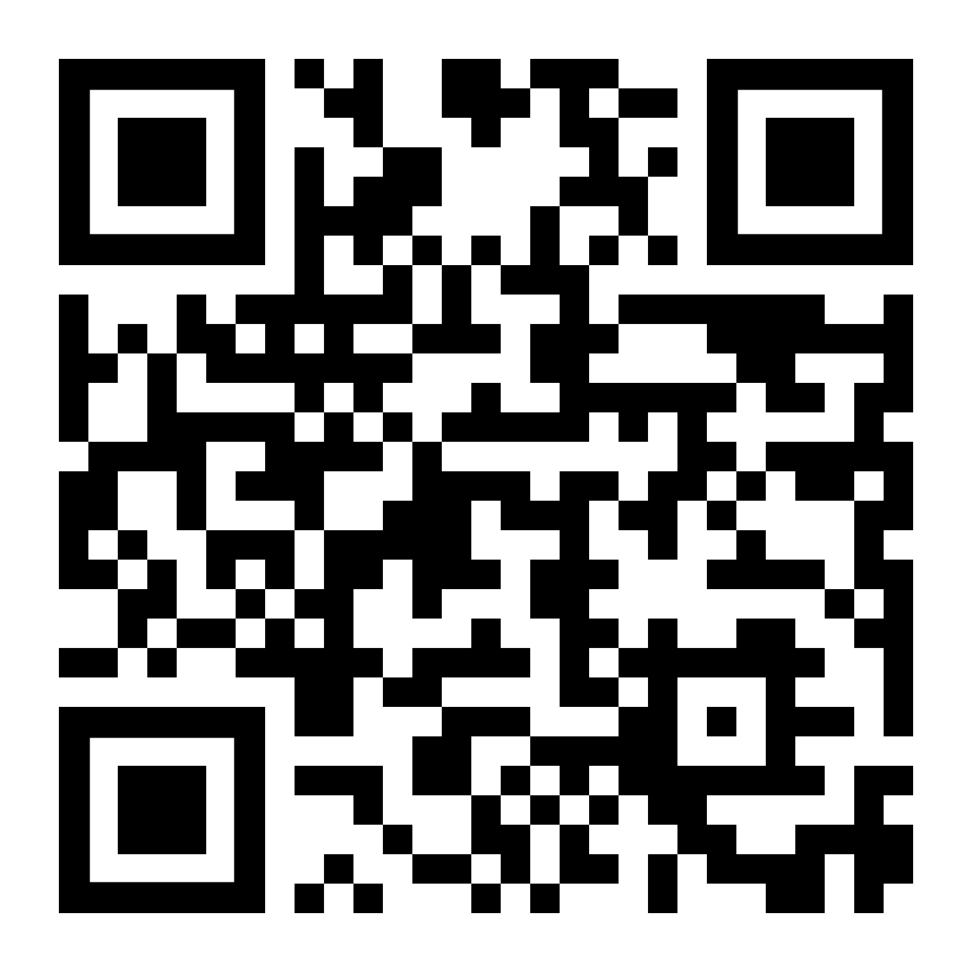
Datová politika UK
bit.ly/DatovaPolitikaUK

Slide 3
Co jsou výzkumná data
= informace, které byly vytvořeny či sbírány za účelem zjištění či reprodukování vašich výsledků výzkumu
Výzkumná data mohou mít různou podobu (digitální i nedigitální)
Tabulky, dokumenty
Audio a video nahrávky, obrázky, fotografie
Dotazníky, odpovědi na otázky, přepisy rozhovorů
Laboratorní deníky, terénní poznámky
Software, skript
Vzorky, exempláře

Slide 4
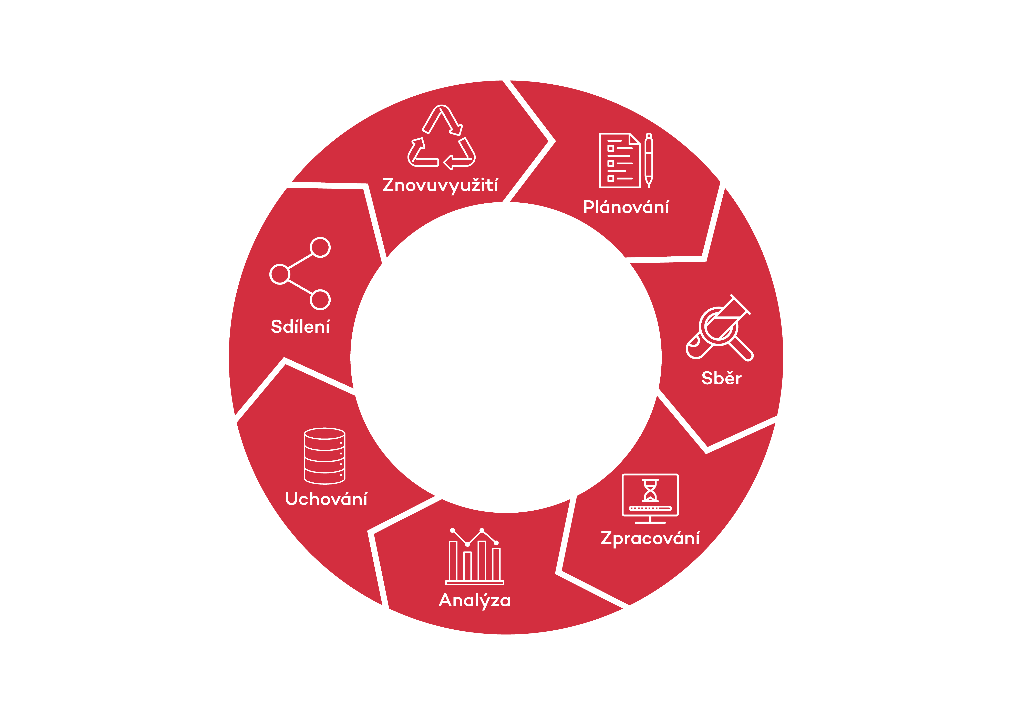
Správa výzkumných dat
Je třeba v průběhu celého výzkumného procesu
Usnadňuje psaní článků a jejich revize
Snížení rizika nutnosti stažení článku z důvodu pomíchání dat nebo jejich špatného označení
V případě pochybností o validitě výsledků se můžete o svá data opřít

Slide 5
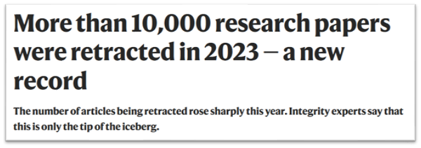
Replikační krize
= mnoho studií není možné zopakovat a snahy dospět ke stejným výsledkům končí neúspěšně

Slide 6
Replikační krize: Co s tím?
Snaha o robustní a replikovatelný výzkum
Časopisy: Povinnost zveřejňovat podkladová data
Poskytovatelé financí: Povinnost správy (a zveřejnění) dat
Popis v projektové žádosti
Data management plan
Instituce: Datové politiky

Slide 7
Datová politika UK

Slide 8
Datová politika UK
Forma: Dokument projednaný a schválený Vědeckou radou UK, a projednaný s kladným stanoviskem Akademickým senátem UK
Očekává se navazující Opatření rektorky
K čemu mi dokument bude?
Informace na co si dát při správě výzkumných dat pozor
Informace o podpoře
Možnost odkazovat na dokument v grantových žádostech

Slide 9
Na koho/co se vztahuje?
Na koho se datová politika vztahuje?
Na všechny zaměstnance a studenty univerzity a spolupracující osoby a subjekty, které na univerzitě provádějí výzkum nebo poskytují podporu výzkumu
Na co se datová politika vztahuje?
Na všechna výzkumná data bez ohledu na jejich formu

Slide 10
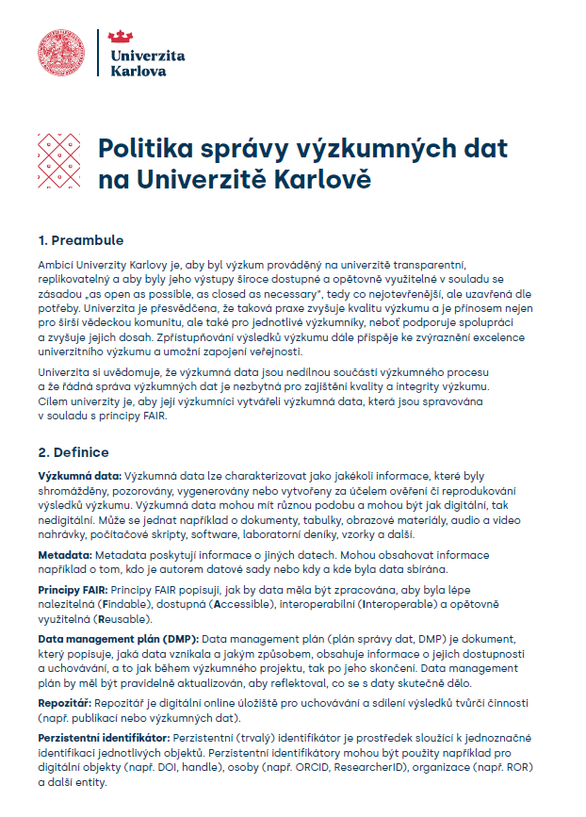
Obsah
Cíl: Specifikovat základní principy správy výzkumných dat a vymezit odpovědnosti univerzity a jejích výzkumníků.
Preabmbule (Preamble)
Definice (Definitions)
Cíl (Aim)
Oblast působnosti (Scope)
Základní principy (Basic principles)
Odpovědnosti (Responsibilities)
Podpora (Available Support)
Revize dokumentu (Review period)
Související dokumenty (Related documents)

Slide 11
Obsah
Cíl: Specifikovat základní principy správy výzkumných dat a vymezit odpovědnosti univerzity a jejích výzkumníků.
Preabmbule (Preamble)
Definice (Definitions)
Cíl (Aim)
Oblast působnosti (Scope)
Základní principy (Basic principles)
Odpovědnosti (Responsibilities)
Podpora (Available Support)
Revize dokumentu (Review period)
Související dokumenty (Related documents)

Slide 12
Základní principy
Data spravována v souladu s principy FAIR
Sběr a uchovávání dat
Práce s daty v průběhu výzkumu
Dlouhodobé uchovávání dat
Nakládání s daty po skončení výzkumného projektu
Sdílení dat
Doporučení pro sdílení dat, pokud se rozhodnete data sdílet
Z politiky přímo nevyplývá povinnost sdílet data

Slide 13
Principy: Sběr a uchovávání
Uložení dat na bezpečném místě (metodika)
Bohatá metadata, použití standardizovaných výrazů a standardních formátů
Povinnost uzavřít smlouvu při přenosu osobních údajů, kdy je vývozcem dat UK
Doporučení uzavřít smlouvu o zpracování dat s externími partnery
Doporučení připravit data management plan

Slide 14
Principy: Dlouhodobé uchovávání
Povinnost uchovávat podkladová data k publikacím po dobu 10 let od publikace výsledků
Opatřit uchovávaná data dostatečnou dokumentací
Institucionální repozitář pro výzkumná data
Momentálně v testovací verzi

Slide 15
Principy: Sdílení
Sdílení dat zároveň s bohatými metadaty
Odkazy na související výstupy
Perzistentní identifikátor pro data (DOI, handle)
Sdílení prostřednictvím důvěryhodného repozitáře
Přidělení licence
V souvisejících publikacích připojit informaci o dostupnosti podkladových dat

Slide 16
Odpovědnosti
Odpovědnost za správu výzkumných dat je sdílená – nesou ji jak výzkumníci, tak i univerzita.
Výzkumníci
Správa dat v souladu se základními principy
Seznámení studentů se základními principy
Vyčlenit si v rámci grantů prostředky na správu dat
Informovat Univerzitu o nedostatečné podpoře
Univerzita
Šíří informace o požadavcích na výzkumníky
Poskytne infrastrukturu a služby
Poskytne školení, metodické materiály
Poskytne informace a poradenství
Spolupracuje s vědeckou komunitou na rozvoji

Slide 17
Podpora
Centrum pro podporu open science
Webové stránky
Kontakt: researchdata@cuni.cz
Online kurz: Správa výzkumných dat
Školení na míru a konzultace
Metodika: Bezpečné nakládání s daty
Repozitář výzkumných dat: Ve vývoji

Slide 18
Podpora
IT podpora
Ústav výpočetní techniky (openict@cuni.cz)
Právní podpora
Autorské právo: Centrum pro podporu open science (openlaw@cuni.cz)
Komercializace výzkumu: CUIP (research.data@cuip.cz)
GDPR: Právní odbor (pravni@ruk.cuni.cz)
Etika ve výzkumu
Odbor pro vědu a výzkum (veda@ruk.cuni.cz)

Slide 19
Podpora na fakultě
Data steward
Podpora při tvorbě Data Management Plánu (DMP) nejen pro grantové přihlášky
Metodická podpora správy výzkumných dat

Slide 20
Podpora na fakultě
Kontakty
Web: https://bit.ly/opensciencePrF
Data steward: Jiří Grulich (jiri.grulich@natur.cuni.cz)
IT podpora – datová úložiště https://www.natur.cuni.cz/fakulta/cit/datova-uloziste
openscience@natur.cuni.cz

Slide 21
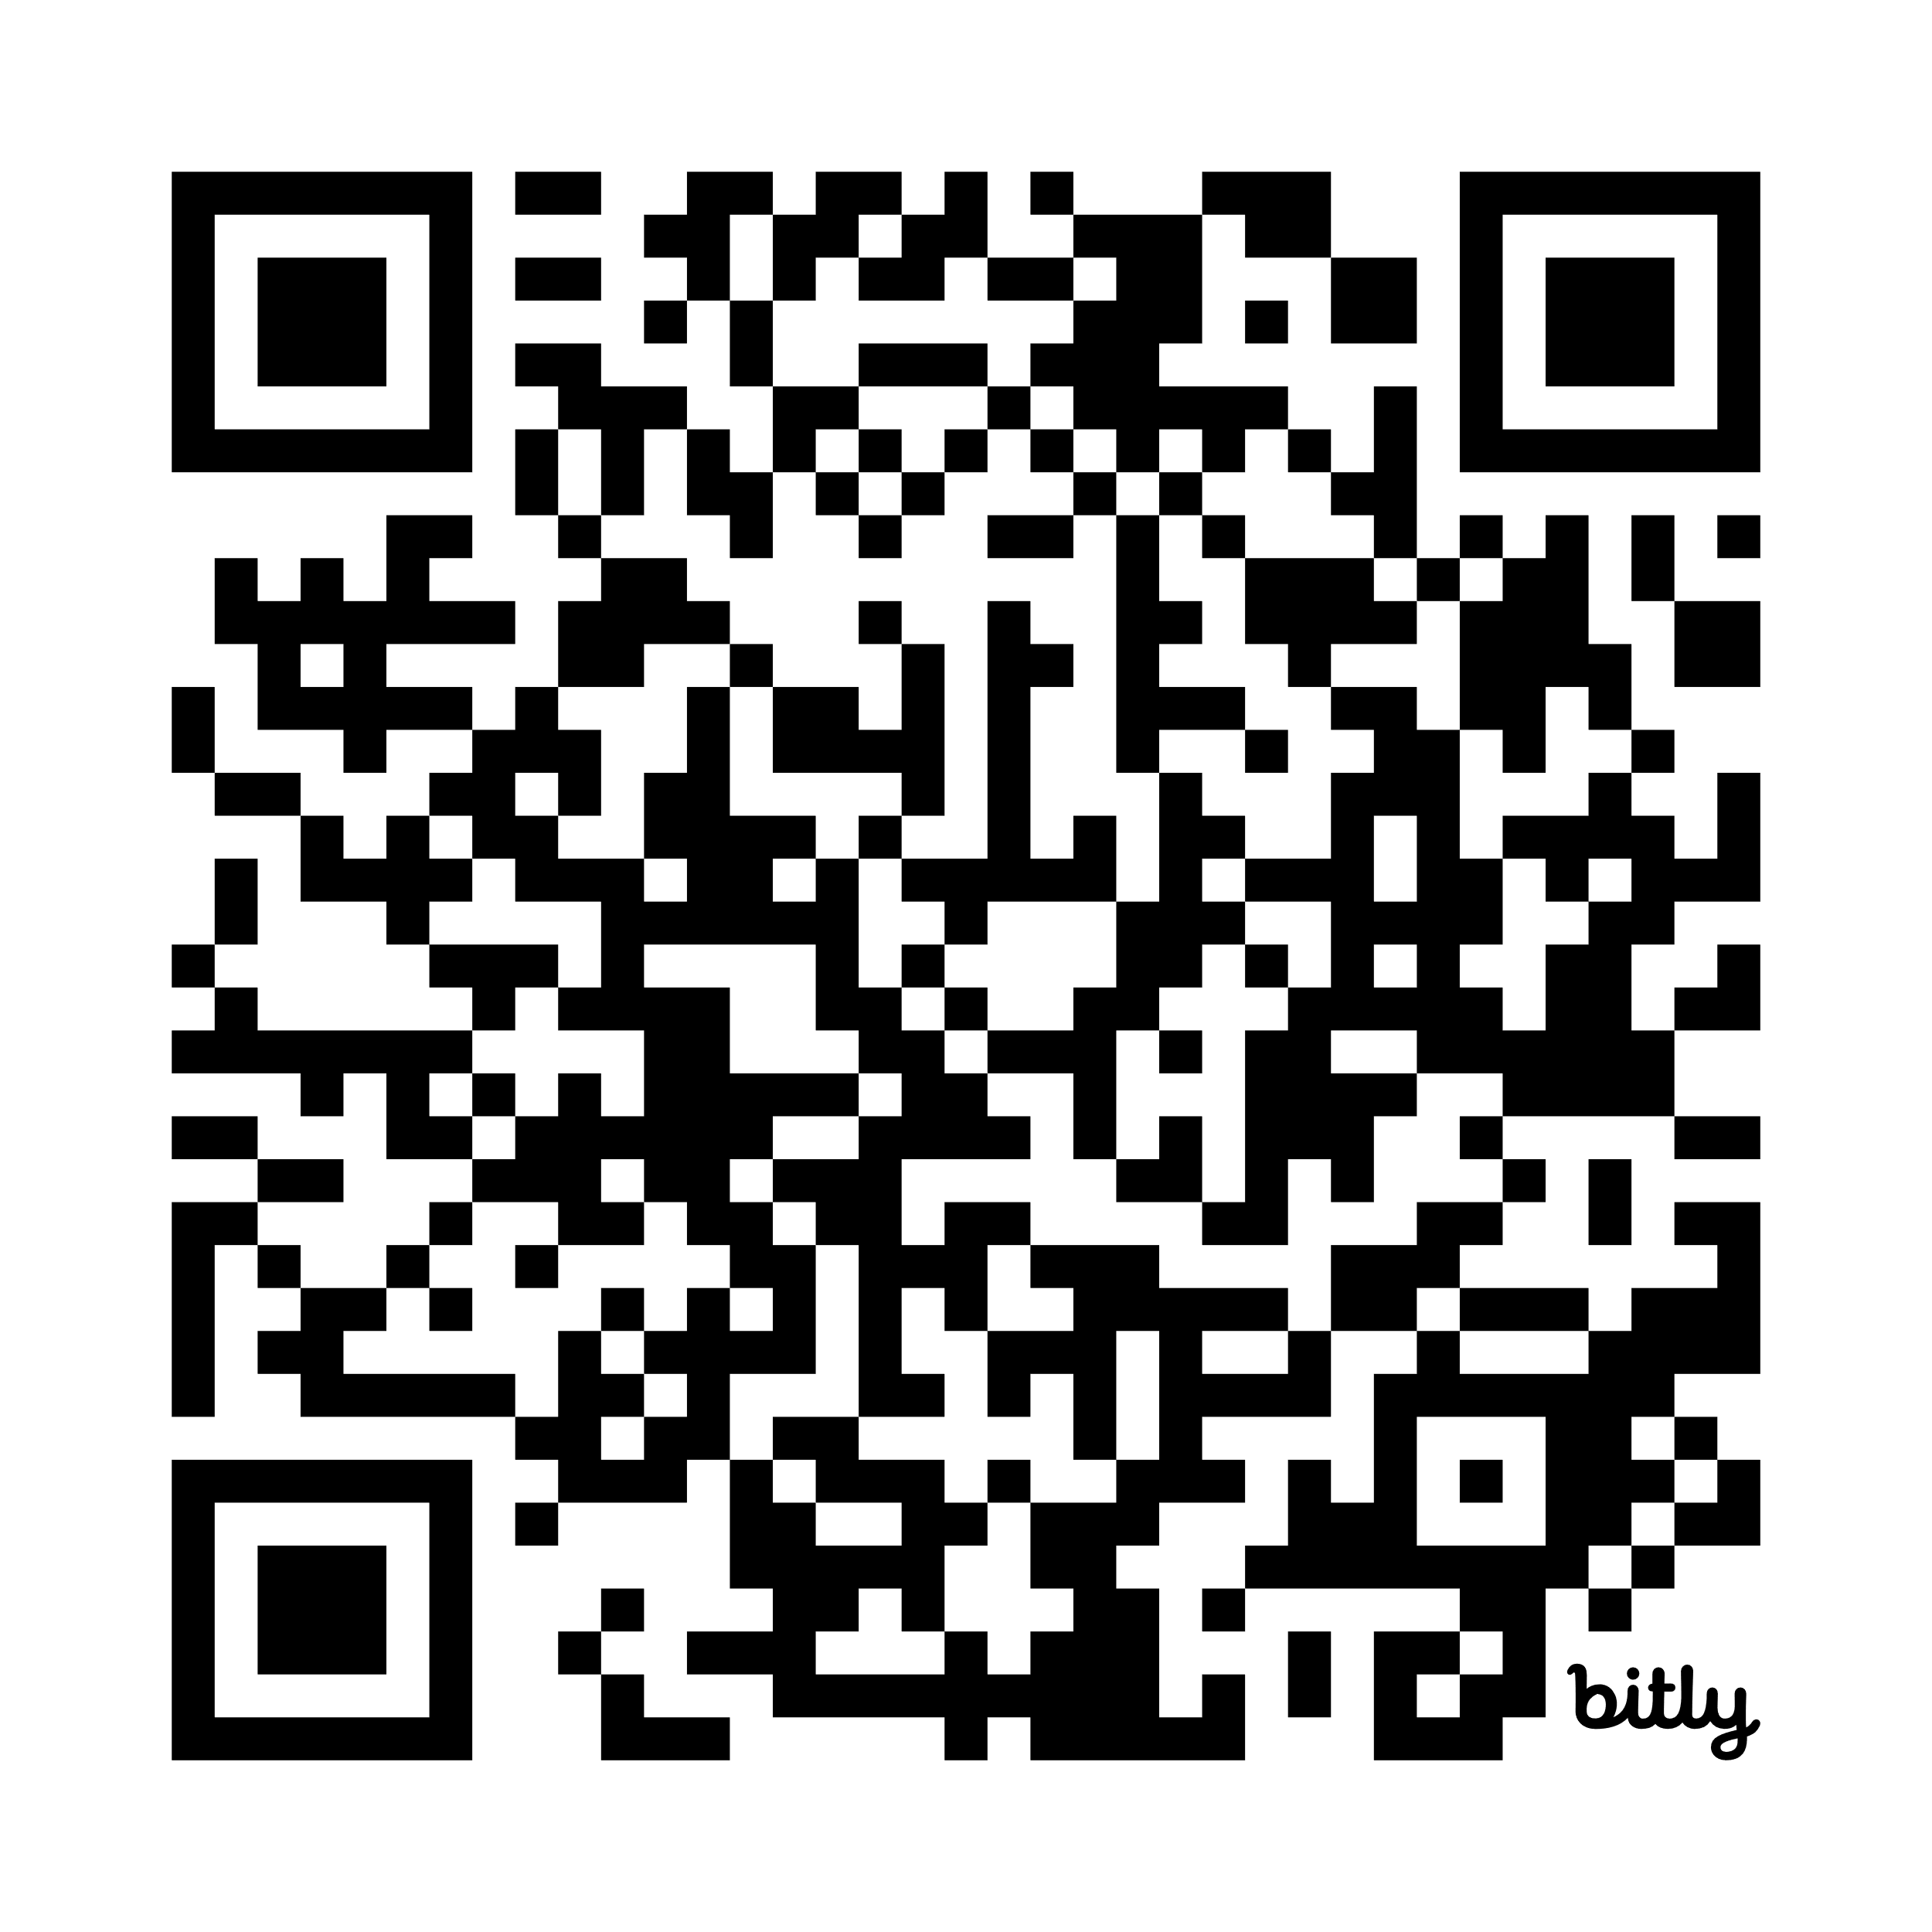
Diskuze & Feedback
bit.ly/PolicyMeetingFeedback

Slide 22
Děkuji za pozornost
Dagmar Hanzlíková
openscience@cuni.cz
Centrum pro podporu open science
Univerzita Karlova
30. 5. 2024

